Slide 1
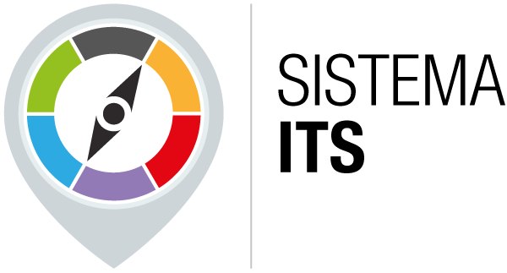
GUIDA
CORSI ITS in Toscana
Alta formazione tecnica post-diploma
2017

Slide 2
ITS: Cosa sono?
ITS: Per chi?
ITS: Perché?
Video Sistema ITS
http://www.sistemaits.it/istituti-tecnici-superiori-its.php

Slide 3
Cosa sono gli ITS?
Percorsi di Specializzazione Tecnica Post Diploma
Instituiti dal Ministero dell’Università e della Ricerca (MIUR) …
Formazione terziaria, parallela all’università ma più tecnica, strettamente legata al mondo del lavoro
Introducono nel sistema di istruzione italiano una qualifica di livello V Europeo
Canale di Istruzione finalizzato a creare professionalità qualificate con un’alta specializzazione in settori strategici per lo sviluppo economico del paese, legati a specifiche filiere economiche e territoriali
Realizzati da Fondazioni di partecipazione in collaborazione con imprese, università, centri di ricerca, enti locali, scuole
La risposta alla domanda delle imprese, attraverso un’offerta formativa altamente qualificata, di nuove ed elevate competenze tecniche

Slide 4
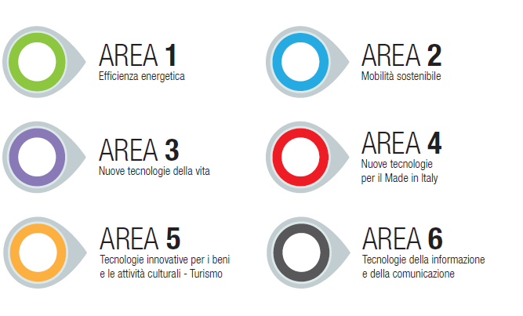
In quali settori operano gli ITS?
Gli ITS offrono numerosi corsi relativi a sei Aree Tecnologiche per una formazione in armonia con le aspirazioni dei ragazzi e con le esigenze produttive nazionali.

Slide 5
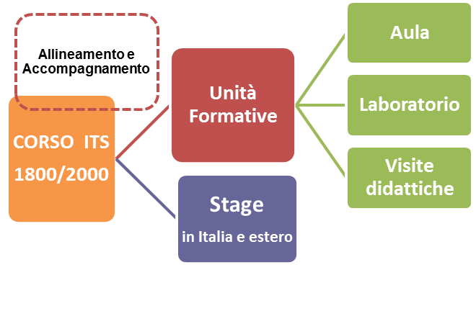
Le caratteristiche dei corsi ITS
I corsi si articolano di norma in quattro semestri (1800/2000 ore)
Teoria con livelli di conoscenza di livello universitario ma più tecnici
Didattica pratica e laboratoriale per mettere in pratica le conoscenze acquisite, sviluppare capacità di team working, acquisire manualità e padroneggiare l’uso di strumenti ed attrezzature, sviluppare capacità organizzative, metodi e comportamenti che possano favorire l’inserimento lavorativo o lo sviluppo di ogni altra attività professionale
Stage: Almeno il 30% della durata dei corsi è svolto in azienda stabilendo subito un legame molto forte con il mondo del lavoro attraverso stage (anche all’estero).
Elemento fondamentale del piano di studio
Rinforzo della conoscenza teorica attraverso l’applicazione pratica
Apprendere linguaggi, comportamenti e regole del mondo del lavoro
Maturare esperienze
Il corpo docente proviene per almeno il 50% dal mondo del lavoro

Slide 6
Partecipanti
20/24 studenti per ogni corso (18/29 anni)
Requisiti: diploma di scuola superiore, coerente con l’area tecnologica di riferimento o qualsiasi altro diploma purché il candidato disponga di conoscenze e attitudini che per una efficace partecipazione al corso
Chi è lo studente ‘tipo’:
  Interesse per la tecnica
  Interesse per la tecnologia
  Predisposizione al ‘saper fare’
  Curiosità per l’innovazione
  Passione
  Voglia di ‘mettersi alla prova’
  Apprendimento rivolto alla ‘pratica’
Selezione in ingresso per accesso al corso

Slide 7
Il titolo di studio - ITS
I corsi si concludono con verifiche finali, condotte da commissioni d’esame costituite da rappresentanti della scuola, dell’università, della formazione professionale ed esperti del mondo del lavoro.
ESAME DI STATO
Requisiti di ammissione: frequenza obbligatoria per almeno l’80% della durata del corso
Valutazione positiva moduli didattici
➔

Slide 8







Gli ITS in TOSCANA
FONDAZIONE ITS ENERGIA E AMBIENTE – SCUOLA SPECIALE DI TECNOLOGIA - EFFICIENZA ENERGETICA
Viale Matteotti, 15 53034 COLLE DI VAL D’ELSA (SI)
FONDAZIONE ITS PER LA MOBILITÀ SOSTENIBILE ISYL ITALIAN SUPER YACHT LIFE
c/o Istituto Galileli Artiglio, Via Aurelia Nord, 342 55049 VIAREGGIO (LU)
FONDAZIONE VITA - ITS PER LE NUOVE TECNOLOGIE DELLA VITA
Via Fiorentina 1, Edificio 36 53100 SIENA (SI)
FONAZIONE ITS E.A.T.- ECCELLENZA AGROALIMENTARE TOSCANA
Via Giordania, 227-229 58100 GROSSETO (GR)
FONDAZIONE ITS PER LA MANUTENZIONE INDUSTRIALE (ITS PRIME)
Via della Repubblica,16 57016 ROSIGNANO MARITTIMO (LI)
FONDAZIONE ITS MITA - MADE IN ITALY TUSCANY ACADEMY
Castello dell’Acciaiolo, Via Pantin, 6 50018 SCANDICCI (FI)
FONDAZIONE ITS PER TECNOLOGIE INNOVATIVE PER I BENI E LE ATTIVITÀ CULTURALI - TURISMO ARTE E BENI CULTURALI TAB
Via di Capaccio, 1 50123 FIRENZE (FI)
FONDAZIONE VITA - ITS PER LE NUOVE TECNOLOGIE DELLA VITA
Via Fiorentina 1, Edificio 36 53100 SIENA (SI)
FONDAZIONE ITS PER LA MANUTENZIONE INDUSTRIALE (ITS PRIME)
Via della Repubblica,16 57016 ROSIGNANO MARITTIMO (LI)

Slide 9
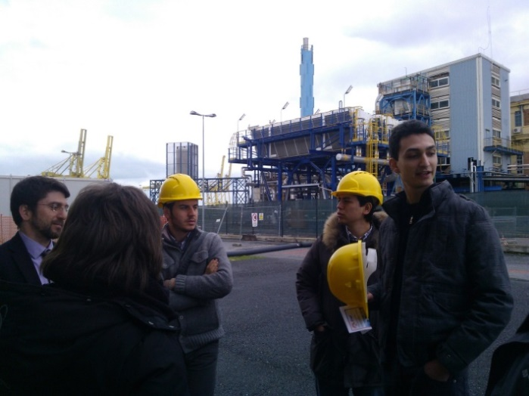
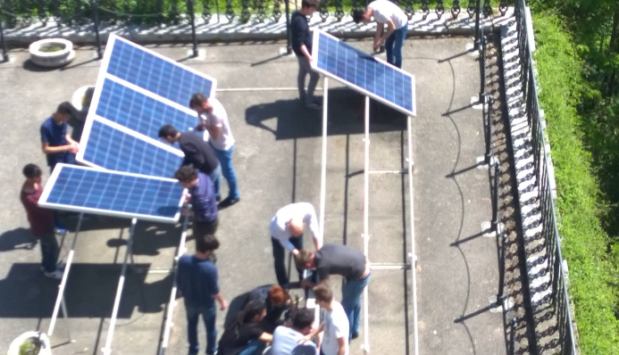
I Corsi ITS in TOSCANA
Edizione 2017
➔ Tecnico superiore per la gestione e la verifica di impianti energetici (TSE)
➔ Tecnico superiore per il risparmio energetico nell’edilizia sostenibile (TES)
FONDAZIONE ITS ENERGIA E AMBIENTE – SCUOLA SPECIALE DI TECNOLOGIA - EFFICIENZA ENERGETICA
Viale Matteotti, 15 53034 COLLE DI VAL D’ELSA (SI)
www.its-energiaeambiente.it
Contatti
Teresa Basilico
Tel. 0577/900339 – 338/7279085
e‐mail: info@its‐energiaeambiente.it

Slide 10
Tecnico superiore per la gestione e la verifica di impianti energetici (TSE)
Figura professionale: Il TSE è una figura professionale altamente specializzata nel settore dell’efficienza energetica e delle energie rinnovabili in grado di intervenire su diverse tipologie di impianti per la produzione, la trasformazione e la distribuzione dell’energia da fonti rinnovabili e ottimizzazione dei consumi energetici.
Sbocchi occupazionali:
Nelle imprese di impiantistica come tecnico per installazione di impianti energetici, monitoraggio e definizione di soluzioni per l’ottimizzazione dei consumi; programmazione sistemi domotici;
Nelle imprese energivore come energy manager: interventi di efficentamento energetico di impianti e strutture aziendali; soluzioni di risparmio energetico con l’uso di fonti rinnovabili;
Come libero professionista per aziende private o pubbliche per interventi di adeguamento e miglioramento dell’efficienza energetica di impianti e sistemi energetici e per il contenimento dei consumi energetici e dell’utilizzo delle fonti di energia rinnovabile in ambito civile e industriale
Contenuti del corso:
Area tecnico-professionale- Elettrotecnica e Impiantistica Elettrica; CAD; Sistemi energetici;
Risorse energetiche - Audit energetici; Energie rinnovabili: eolica, geotermica, da biomasse; Energia solare: termica e fotovoltaica; Efficienza e valutazione energetica degli edifici; Misure termotecniche; Risparmio energetico; Trattamento, valutazione e verifica delle emissioni in atmosfera; Automazione e domotica; Mobilità elettrica
Certificazioni finali: Diploma di “Tecnico Superiore” corrispondente al V livello del Quadro europeo delle qualifiche – EQF. Il titolo di studio conseguito è abilitante alla certificazione energetica degli edifici e riconosciuto come requisito tecnico professionale per le attività di installazione degli impianti negli edifici

Slide 11
Tecnico superiore per il risparmio energetico nell’edilizia sostenibile (TES)
Figura professionale: Il TES è una figura professionale altamente specializzata nella gestione del patrimonio edilizio e impiantistico con attenzione al miglioramento dell’efficienza energetica, all’abbattimento dei costi dell’energia e della manutenzione.
Sbocchi occupazionali:
Responsabile di cantiere di opere nuove, di ristrutturazione e di recupero dell’esistente ponendo soluzioni per efficientamento energetico degli edifici
Progettista e Direttore Lavori
Responsabile della sicurezza (RSPP), Coordinatore della sicurezza in fase di progettazione (CSP) e di esecuzione (CSE)
Esperto di progettazione Integrata con BIM (Building Information Modeling)
Audit e certificazioni energetiche degli edifici
Contenuti del corso:
Area tecnico-professionale- Il recupero dell’esistente; Analisi energetica dell’involucro edilizio e dell’edificio; Il recupero sostenibile; Edifici NZEB; Valutazione e certificazione della sostenibilità in edilizia; Stratificazioni a secco; Sicurezza nei luoghi di lavoro; Legislazione; Audit energetici; Il sistema impiantistico dell’edifici; Energia solare: termica e fotovoltaica; Energie innovabili: eolica, geotermica, da biomasse; Gestione cantieri e direzione lavori; Automazione e domotica per il risparmio energetico; CAD; Building Information Modeling
Certificazioni finali
Diploma di “Tecnico Superiore” corrispondente al V livello del Quadro europeo delle qualifiche – EQF. Il titolo di studio conseguito è abilitante alla certificazione energetica degli edifici e riconosciuto come requisito tecnico professionale per le attività di installazione degli impianti negli edifici:
Al termine del corso è riconosciuto la qualifica di «coordinatore della sicurezza dei cantieri»

Slide 12
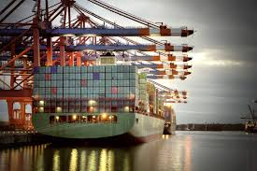
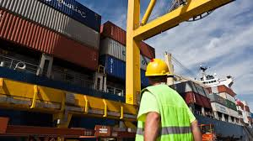
I Corsi ITS in TOSCANA
Edizione 2017
Super Yacht Captains and Chief Engineers
TECNICO SUPERIORE PER LA MOBILITÀ DELLE PERSONE E DELLE MERCI CONDUZIONE DEL MEZZO E GESTIONE APPARATI
Super Yacht Refitters
TECNICO SUPERIORE PER LA PRODUZIONE E MANUTENZIONE DI MEZZI DI TRASPORTO E/O RELATIVE INFRASTRUTTURE
L.I.S.T. - Logistic Infrastructure’s Senior Technician
TECNICO SUPERIORE PER LA INFOMOBILITA’ E LE INFRASTRUTTURE LOGISTICHE
FONDAZIONE ITS PER LA MOBILITÀ SOSTENIBILE ISYL ITALIAN SUPER YACHT LIFE
c/o Istituto Galileli Artiglio, Via Aurelia Nord, 342 55049 VIAREGGIO (LU)
www.isyl.it
Contatti
Segreteria ITS ISYL segreteria@isyl.it
Direzione ITS ISYL direzione@isyl.it

Slide 13
SUPER YACHT CAPTAINS AND CHIEF ENGINEERS
Figura professionale: il corso vuole formare la figura dell’ufficiale di navigazione (primo step del percorso per diventare comandante di imbarcazioni), persona che controlla il ciclo di vita e di navigazione di uno yacht, gestendo il personale di bordo, gli aspetti relativi alla navigazione, il periodo in porto e quello di refit, e molto altro.
Sbocchi occupazionali: Ufficiale di navigazione. Comandante di armamento nei cantieri. Responsabile del refit all’interno di cantiere nautico.
Contenuti del corso: 2.000 ore di formazione, tra cui
330 competenze base
310 competenze tecniche
560 competenze tecniche specifiche
800 work experience
Certificazione finale: Il corso attribuisce ai partecipazione la qualifica di Tecnico superiore per la mobilità delle persone e delle merci conduzione del mezzo e gestione apparati

Slide 14
SUPER YACHT REFITTERS
Figura professionale: il corso risponde alla forte richiesta dei maggiori cantieri nautici di avere delle figure specializzate con competenze tecniche e tecnologiche nell’industria del Refit & Repair.
Sbocchi occupazionali: Capo commessa nei cantieri nautici. Capo barca. Responsabile di produzione, gestione e lavorazione (anche dei fornitori esterni) del cantiere nautico.
Contenuti del corso: 2.000 ore di formazione, tra cui
330 competenze base
310 competenze tecniche
560 competenze tecniche specifiche
800 work experience
Certificazione finale: Il corso attribuisce ai partecipazione la qualifica di Tecnico superiore per la produzione e manutenzione di mezzi di trasporto e/o relative infrastrutture

Slide 15
L.I.S.T.
LOGISTIC INFRASTRUCTURE’S SENIOR TECHNICIAN
Figura professionale: Il corso intende formare Tecnici Superiori con conoscenze specialistiche e con un elevato livello professionale nell’area tecnologica della mobilità sostenibile, tale da consentire un efficace e rapido inserimento nel mercato del lavoro locale, nazionale e internazionale, approfondendo la correlazione sempre più forte tra la nautica da diporto e la logistica.
Sbocchi occupazionali: Tecnico della logistica.
Contenuti del corso: 2.000 ore di formazione, tra cui
330 competenze base
310 competenze tecniche
560 competenze tecniche specifiche
800 work experience
Certificazione finale: Il corso attribuisce ai partecipazione la qualifica di Tecnico superiore per la infomobilità e le infrastrutture logistiche

Slide 16
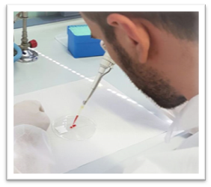
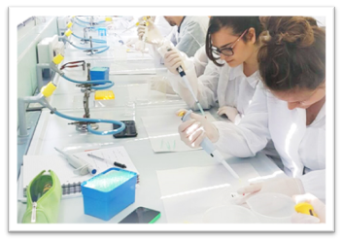


I Corsi ITS in TOSCANA
Edizione 2017
Biotecnologie industriali e ambientali
PROBIT 2.0 - Tecnico superiore per il sistema qualità di prodotti e processi a base biotecnologica.
Metodi e tecnologie per lo sviluppo dei sistemi software
SOFT-SYSTEMTECH - Tecnico superiore per i metodi e le tecnologie per lo sviluppo di sistemi di software
FONDAZIONE VITA - ITS PER LE NUOVE TECNOLOGIE DELLA VITA
Via Fiorentina 1, Edificio 36 53100 SIENA (SI)
www.itsvita.it
Contatti
Stefano Chiellini
Tel. 0577.231211
e‐mail: info@itsvita.it

Slide 17
PROBIT 2.0 - Tecnico superiore per il sistema qualità di prodotti e processi a base biotecnologica.
Figura professionale: Tecnico superiore per il sistema qualità di prodotti e processi a base biotecnologica
Competenze:
Gestione e controllo della qualità nei comparti chimico, chimico farmaceutico. Controllare il processo produttivo dalla progettazione dei processi alla realizzazione dei prodotti applicando gli standard operativi. Seguire la fase controllo e supervisione del sistema qualità , Lean Manufactoring e Operational Excellence.
Contenuti del corso:
  Discipline Chimico- Biologiche
  Discipline Biotecnologico Farmaceutiche
  Discipline sulle Elaborazioni e gestione delle procedure della qualità aziendale
  Discipline Giuridico Economiche del settore Farmaceutico
  Discipline Comunicative Relazionali
  Disciplina Organizzativo Gestionali

Slide 18
SOFT-SYSTEMTECH - Tecnico superiore per i metodi e le tecnologie per lo sviluppo di sistemi di software.
Figura professionale: Tecnico superiore per il sistema qualità di prodotti e processi a base biotecnologica
Competenze:
Gestire lo sviluppo di un sistema e delle sue fasi; Progettazione e sviluppo sistemi elaborazione dati. Redigere specifiche di un sistema sull’architettura e infrastruttura hardware. Valutare le caratteristiche di un sistema e gestirne l’evoluzione rispetto alla normativa.
Contenuti del corso:
  Discipline Architettura e servizi di Business Intelligens e Big Data
  Discipline Sistemistica e networking
  Discipline gestione e Sviluppo sistemi software
  Discipline Cyber security e qualità
  Discipline Comunicative Relazionali
  Disciplina Organizzativo Gestionali

Slide 19
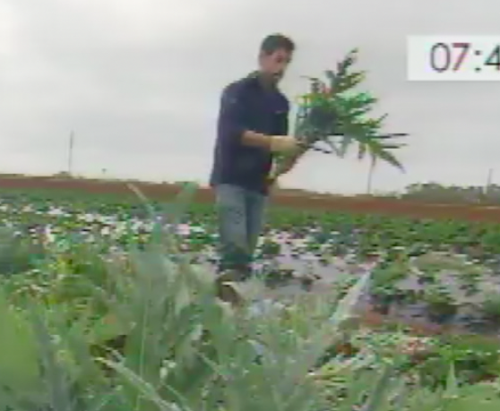
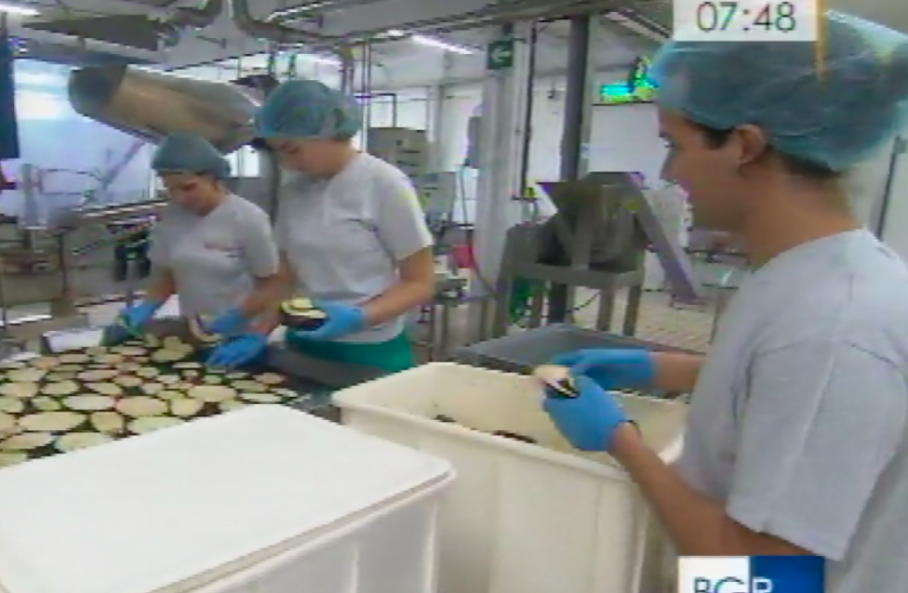
I Corsi ITS in TOSCANA
Edizione 2017
FARMER 4.0 _ Innovazione delle Produzioni e Trasformazioni Agrarie, Agro‐Alimentari e Agro‐Industriali
FOOD IDENTITY MANAGEMENT _ Gestione, Valorizzazione e Marketing delle Produzioni Agrarie, Agro‐Alimentari e Agro‐Industriali
Sistema Agro-alimentare
FONDAZIONE ITS E.A.T.- ECCELLENZA AGROALIMENTARE TOSCANA
Via Giordania, 227-229 58100 GROSSETO (GR)
www.fondazione‐eat.it
Contatti
Paola Parmeggiani
Tel. 0564 1791224 ‐ Cell. 333 1328663
e‐mail: info@fondazione‐eat.it
Foto………
Se disponibili inserire foto dei corsi
Foto………
Se disponibili inserire foto dei corsi

Slide 20
Sistema Agro-alimentare
FARMER 4.0 - Innovazione delle Produzioni e Trasformazioni Agrarie, Agro‐Alimentari e Agro‐Industriali
Figura professionale: Tecnico superiore responsabile delle produzioni e delle trasformazioni agrarie, agro alimentari e agro-industriali per l’Agricoltura 4.0
Sbocchi occupazionali: Settore agro-alimentare presso industrie alimentari o delle bevande, ma anche presso studi professionali per consulenze su collaudi e analisi tecniche, lavorando negli ambiti della programmazione e gestione della produzione, controllo qualità, ricerca e sviluppo e sistemi di gestione integrata
Contenuti del corso:
  Di base: Business English; Leadership e Problem Solving; Informatica; Project Management; Cartografia; Gestione Risorse idriche; Agricoltura di Precisione e Geo-Statistica; Diritto Commerciale, del Lavoro e Agro-Alimentare, Responsabilità sociale; Gestione Qualità-Ambiente-Sicurezza e Benessere organizzativo; Tracciabilità e Certificazioni volontarie; Programmazione della Produzione; Lean Production; Economia; Logistica; Pianificazione della Produzione
  Tecnico-professionali: Tecnologie Agrarie e Agro-Industriali; Allevamenti e Produzioni Animali; Macchine e Impianti; Sostenibilità ed Eco-Compatibilità delle filiere; Analisi degli Alimenti; Analisi dei Mercati e Marketing; Meccanizzazione e Gestione Macchine agricole; Laboratorio ed Applicazioni pratiche.
Certificazioni finali: Diploma di Tecnico Superiore Responsabile delle produzioni e delle trasformazioni agrarie, agro alimentari e agro-industriali – Area Nuove tecnologie per il Made in Italy

Slide 21
Sistema Agro-alimentare
FOOD IDENTITY MANAGEMENT _ Gestione, Valorizzazione e Marketing delle Produzioni Agrarie, Agro‐Alimentari e Agro‐Industriali
Figura professionale: Tecnico superiore per il controllo, la valorizzazione e il marketing delle produzioni agrarie, agro-alimentari e agro-industriali e dell’identità del territorio
Sbocchi occupazionali: Settore agro-alimentare presso industrie alimentari o delle bevande, consorzi, imprese agricole, ma anche presso studi professionali per consulenze specifiche sul marketing e la ricerca di nuovi mercato, lavorando negli ambiti della valorizzazione delle produzioni
Contenuti del corso:
  di base: Business English; Comunicazione; Informatica; Project Management; Statistica; Principi di Nutrizione e Alimentazione; Economia; Tecniche di Negoziazione; Diritto Commerciale, del Lavoro, Agro-Alimentare e dell’Ambiente; Pianificazione e Programmazione della Produzione; Gestione Qualità-Ambiente-Sicurezza
  Tecnico-professionali: Tecnologie Agrarie e Agro-Industriali; Sostenibilità ed Eco-Compatibilità delle filiere; Comunicazione del prodotto; Analisi dei Mercati; Tecniche di Vendita; Controllo Qualità dei prodotti; Logistica; Marketing e Internazionalizzazione; Sicurezza alimentare e Tracciabilità; Certificazioni volontarie; Design della confezione; Web Marketing ed E-Commerce.
Certificazioni finali: Diploma di Tecnico Superiore per il controllo, la valorizzazione e il marketing delle produzioni agrarie, agro-alimentari e agro-industriali – Area Nuove tecnologie per il Made in Italy

Slide 22

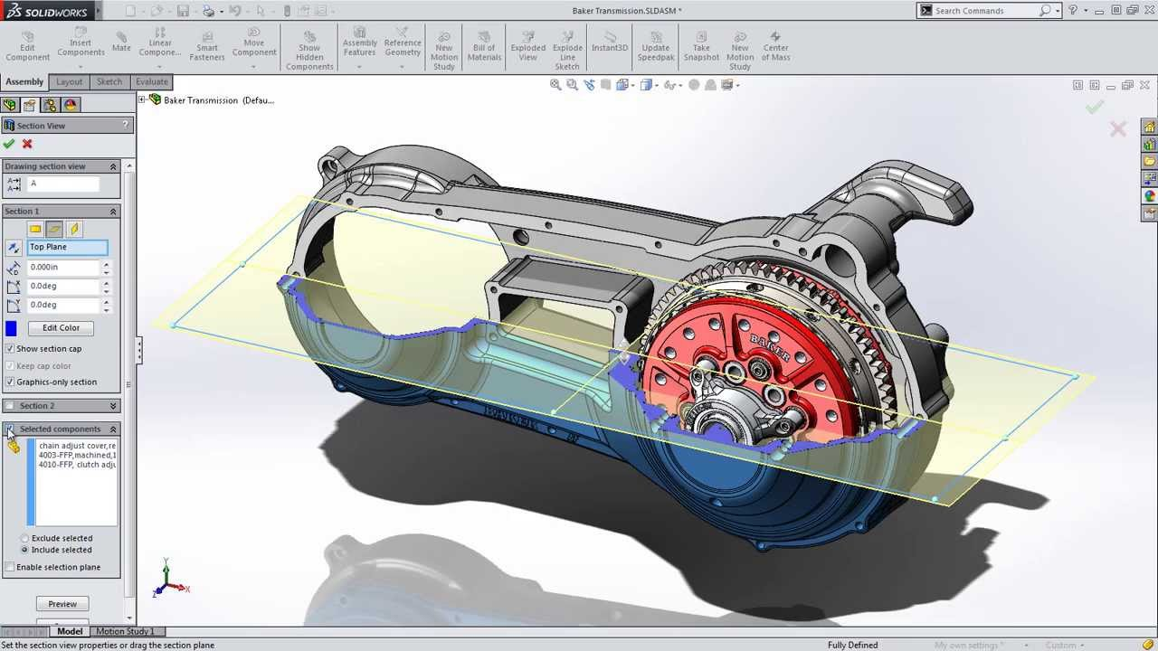
I Corsi ITS in TOSCANA
Edizione 2017
Sistema Meccanica
➔ Tecnico Superiore per l’innovazione di processi e prodotti meccanici (Corso SMART)
➔ Tecnico Superiore per i metodi e le tecnologie per lo sviluppo di sistemi di software (Corso DIGITAL)
FONDAZIONE ITS PER LA MANUTENZIONE INDUSTRIALE (ITS PRIME)
Via della Repubblica,16 57016 ROSIGNANO MARITTIMO (LI)
www.itsprime.it
Contatti
                Mirko Del Grande
Tel. 333/2775141
e‐mail: info@itsprime.it

Slide 23
Sistema Meccanica
Titolo corso:
SMART - Tecnico Superiore per l’innovazione di processi e prodotti meccanici
Figura professionale
Tecnico Superiore per l’innovazione di processi e prodotti meccanici
Sintesi delle competenze in uscita
Tecniche di progettazione, prototipazione e industrializzazione di prodotti meccanici (CAD, CAD 3D, CAM, FEM, prototipazione rapida)
Tecnologie e metodi di lavorazione dei diversi materiali (metallici, non metallici e compositi)
Metodologie di configurazione e manutenzione di sistemi e impianti e metodologie di analisi e prevenzione dei guasti
Gestione dei processi in qualità e delle normative di sicurezza nel settore elettrico/elettronico e meccanico
Ottimizzazione delle fasi del processo industriale (LEAN), dalla produzione alla commercializzazione e al post vendita
Dove si inserisce in azienda
In ufficio tecnico di industrializzazione dei processi e prodotti
In pianificazione della produzione
In laboratori di progettazione meccanica
Nel settore della manutenzione impianti
Sede del corso
Firenze e Pistoia

Slide 24
Titolo corso
DIGITAL - Tecnico Superiore per i metodi e le tecnologie per lo sviluppo di sistemi di software
Figura professionale
Tecnico Superiore per i metodi e le tecnologie per lo sviluppo di sistemi di software
Sintesi delle competenze in uscita
Sviluppo, configurazione e gestione e dei Sistemi Informativi Aziendali
Progettazione e installazione di reti LAN e WAN
Programmazione di interfacce e di sistemi software per l’automazione delle macchine
Impiego dei sistemi di intelligenza artificiale per la progettazione, gestione e integrazione di impianti automatizzati e robotici
Definizione delle specifiche per la sicurezza dei sistemi informatici (Cybersecurity)
Programmazione dei sistemi cloud e analisi e trattamento dei flussi di dati
Dove si inserisce in azienda
Negli uffici tecnici per l’automazione dei sistemi produttivi
In laboratori di progettazione e programmazione di sistemi di automazione industriale
Nel settore della programmazione e manutenzione di impianti industriali robotizzati
Nei centri elaborazione dati (CED) delle aziende
Sede del corso
Firenze e Pistoia

Slide 25

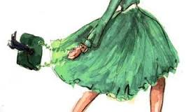
I Corsi ITS in TOSCANA
Edizione 2017
Sistema Moda
➔ Tecnico superiore per il coordinamento dei processi di progettazione, comunicazione e marketing del prodotto moda (pelletteria e tessile/abbigliamento) - MITA7 ”The Development” (parte delle UF saranno svolte in lingua inglese)
➔ Tecnico superiore di processo e prodotto per la nobilitazione degli articoli moda - GreenMITA
FONDAZIONE ITS MITA - MADE IN ITALY TUSCANY ACADEMY
Castello dell’Acciaiolo, Via Pantin, 50018 SCANDICCI (FI)
www.mitacademy.it
Contatti
Dott.ssa Antonella Vitiello
Tel. +39 055 9335306
e‐mail: info@mitacademy.it

Slide 26
Tecnico superiore per il coordinamento dei processi di progettazione, comunicazione e marketing del prodotto moda (pelletteria e tessile/abbigliamento) - MITA7 ”The Development”
Sistema Moda
FIGURA PROFESSIONALE: Tecnico superiore per il coordinamento dei processi di progettazione, comunicazione e marketing del prodotto moda. Lo scopo è quello di creare figure con comprovata esperienza, atte al coordinamento e al tutoraggio, a conoscenza di tutto il processo di produzione, in grado di gestire e risolvere i problemi che nascono nei vari passaggi delle lavorazioni. Queste hanno le competenze per scegliere e utilizzare materie prime, prodotti intermedi e finali della filiera produttiva; ricercare e utilizzare le leve di marketing; sviluppare e implementare le tecniche di progettazione, prototipazione ed industrializzazione nell’ambito del prodotto moda (accessori pelle/abbigliamento); contribuire alla valutazione del sistema dei vincoli normativi, tecnici, stilistici e commerciali riferiti al prodotto di industrializzazione.
SBOCCHI OCCUPAZIONALI: Il Tecnico Superiore previsto opera in contesti in cui si progettano e si realizzano i prodotti moda (prodotti e accessori di pelletteria, prodotti di abbigliamento); potrà svolgere la propria attività all’interno di aziende del settore di piccola, media e grande dimensione, laboratori artigianali, studi di progettazione. Si occuperà delle produzioni/relazioni in sedi nazionali e/o estere, essendo sempre più il ruolo del business della moda di connotazione interplanetaria, con la globalizzazione, quale fattore caratterizzante. Inoltre la peculiarità del percorso formativo prevede azioni di stage all’estero e in termini di potenzialità occupazionale l’ambito di riferimento è nazionale e internazionale.
CERTIFICAZIONE FINALE: Diploma di Tecnico Superiore di V livello del Quadro europeo delle qualifiche per l’apprendimento permanente (E.Q.F.).

Slide 27
Tecnico superiore di processo e prodotto per la nobilitazione degli articoli moda - GreenMITA
Sistema Moda
FIGURA PROFESSIONALE: Tecnico superiore di processo e prodotto per la nobilitazione degli articoli tessili – abbigliamento che è in grado di valutare il prototipo in termini di operatività nella produzione e di impatto rispetto al sistema qualità integrato; gestire, coordinare e controllare le attività necessarie per pervenire alla realizzazione di prodotti ecologicamente sostenibili; effettuare la programmazione operativa degli ordini di acquisto, coerentemente con le esigenze (produttive/commerciali/ambientali/sociali) dell'azienda e con i criteri di gestione ottimale delle scorte; analizzare gli output ambientali e i fattori di rischio del processo produttivo in riferimento a luoghi, attrezzature, macchinari, impianti e personale coinvolto allo scopo di produrre beni ecosostenibili.
SBOCCHI OCCUPAZIONALI: Il profilo delineato è parte attiva nell’implementazione dello sforzo che il mondo produttivo sta mettendo in atto sul tema della “responsabilità” e della “qualità” di settore ed ha una formazione sia di tipo legislativo/normativo, sia di tipo tecnico/operativo nel vasto ambito della “green fashion”. Lo scopo è quello di aumentare l’occupazione dei giovani per mezzo di una formazione orientata alla sostenibilità (nella sua accezione più ampia, quella che concerne gli impatti sugli ecosistemi e sui socio-sistemi) tra le lavorazioni di diverse fasi del ciclo produttivo del sistema moda, volgendo però le tematiche della qualità dei prodotti e dei processi del sistema della moda verso un upgrade che concerne il risk based thinking che sostanzia le tematiche dell’ecosostenibilità sui processi produttivi.
CERTIFICAZIONE FINALE: Diploma di Tecnico Superiore di V livello del Quadro europeo delle qualifiche per l’apprendimento permanente (E.Q.F.).

Slide 28

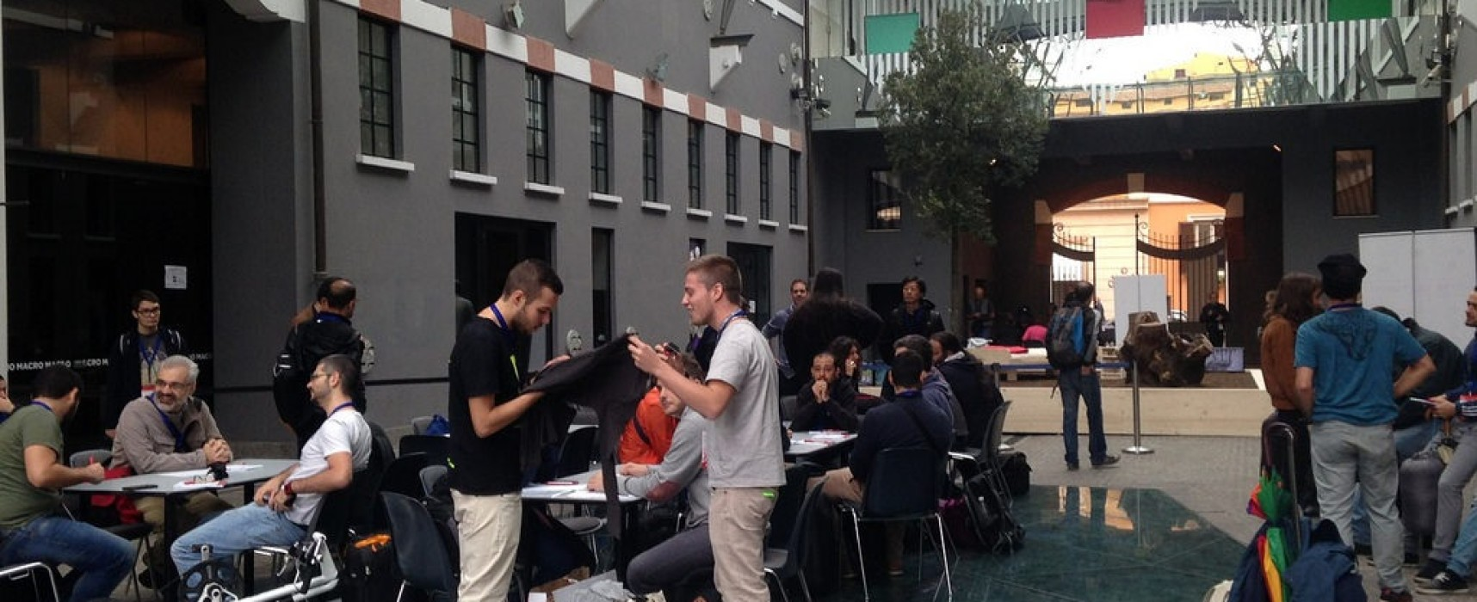
I Corsi ITS in TOSCANA
Edizione 2017
➔ Tecnico Superiore per la Produzione di Artefatti Artistici Orafi ed Argentieri (TOSC.ORA)
➔ Tecnico Superiore per la gestione di strutture turistico ricettive – Innovazione di processo e di prodotto nella filiera turismo e cultura (G.I.C. Gestione Impresa e Cultura)
FONDAZIONE ITS PER TECNOLOGIE INNOVATIVE PER I BENI E LE ATTIVITÀ CULTURALI - TURISMO ARTE E BENI CULTURALI TAB
Via di Capaccio, 1 50123 FIRENZE (FI)
www.fondazionetab.it
Contatti
Veronica Pasquini
Tel. 055/2616051
e‐mail: info@fondazionetab.it

Slide 29
TOSC-ORA Tecnico Superiore per la produzione di Artefatti Artistici Orafi ed Argentieri
Figura professionale
Tecnico Superiore per la produzione/riproduzione di Artefatti Artistici Orafi ed Argentieri
Sintesi delle competenze in uscita
Controllo del titolo dei metalli preziosi puri e delle leghe orafe ed argentiere
Progettazione e Modellazione del prezioso, Prototipazione rapida del gioiello attraverso la modellazione 3D con Rhino e Reverse Engineering
Lavorazioni tradizionali a banco del prezioso: incastonatura pietre preziose, lavorazione a sbalzo e cesello, incisione, decorazione, microfusione
Finitura dell’oggetto orafo
Lavorazioni galvaniche orafe, elettrodeposizione e smalti
Monitoraggio e controllo di qualità
Conoscenza dei mercati internazionali del gioiello
In quali aziende si viene inseriti
Imprese del settore Orafo per la Modellazione del gioiello
Laboratori tradizionali di Oreficeria
Laboratori di galvanica per i preziosi e per gli accessori del settore moda
Imprese di Marketing nazionale ed internazionale per l’Oreficeria ed il Gioiello
Sede del corso
Arezzo

Slide 30
G.I.C. (Gestione Impresa e cultura) Tecnico Superiore per la gestione di strutture turistico-ricettive
Figura professionale
Tecnico Superiore per la gestione di strutture turistico-ricettive
Sintesi delle competenze in uscita
- Analisi ed interpretazione del mercato turistico
- Gestione delle relazioni tra i diversi reparti di impresa
- Coordinamento dei rapporti con fornitori e clienti
- Pianificazione di attività di promozione e commercializzazione
- Customer satisfaction
- Revenue Management
Dove si inserisce in azienda
- come assistente alla Direzione nelle strutture ricettive
- come responsabile dell’accoglienza
- come addetto al marketing e alle vendite
- come addetto al booking e al back office
Sede del corso
Siena
Informazioni
www.fondazionetab.it

Slide 31
Avvio Corsi: Ottobre 2017

Slide 32

Edizione 2017
I Costi
Con l’intervento della Regione Toscana …
Per il biennio 2017-2017 alcuni corsi sono gratuiti, perché finanziati dal POR FSE 2014-2020, ASSE A Occupazione e inserito nell’ambito di Giovanisì (www.giovanisi.it), il progetto della Regione Toscana per l’autonomia dei giovani
Ma anche da MIUR e con cofinanziamento della Fondazione e dei suoi soci

Slide 33
http://giovanisi.it/2017/02/01/its-istruzione-tecnica-superiore/
Video RT

Slide 34
http://www.sistemaits.it/ www.itstoscani.it

